Slide 1


CONTROL DE VPH Y
TRATAMIENTO TVT TA

Slide 2

¿Cuál es el proceso de todo el tratamiento?

Slide 3



Slide 4
Mujer con VPH+ llega al centro TVT-TA
Pasa por el triaje visual para tratamiento (TVT) para determinar si es elegible para terapia ablativa (TA)
La mujer SI es elegible para tratamiento si la lesión cubre menos de ¾ partes del exocérvix y no hay lesiones en el canal
La mujer NO es elegible para tratamiento si la lesión cubre más de ¾ partes del exocérvix y hay lesiones en el canal
La mujer recibe tratamiento con terapia ablativa (TA) en el centro TVT-TA
La mujer es referida a un especialista para otro tipo de seguimiento y tratamiento en el hospital
La mujer vuelve 6 semanas después para su control
La mujer vuelve luego de 1 año para un nuevo tamizaje con prueba molecular

Slide 5
¿Por qué es importante registrar la información de las pacientes?
¿Qué se registra?
  Los datos de las pacientes
  Datos demográficos
  Los resultados del examen
  Qué pasó con la paciente: ¿fue tratada o fue referida?
Para hacer seguimiento
Para evitar que se pierdan en el sistema.

Slide 6

¿QUÉ PASA SI UNA MUJER NO ES ELEGIBLE PARA EL PROCESO?
Se les explican las razones por las que no se les puede realizar el tratamiento ablativo en ese momento.
Se le entrega una hoja de referencia.

Slide 7
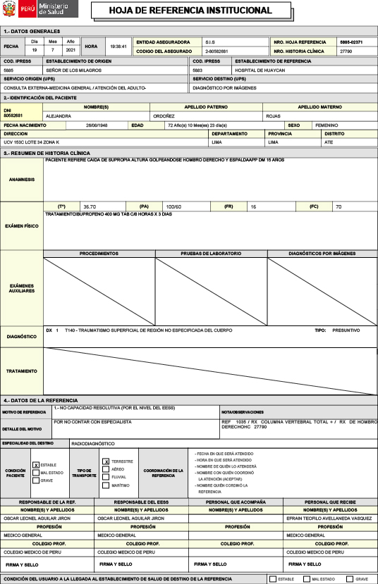
Hoja de Referencia:
Es un documento administrativo que asegura la continuidad de la atención médica de un establecimiento de menor capacidad a uno de mayor capacidad resolutiva.

Slide 8
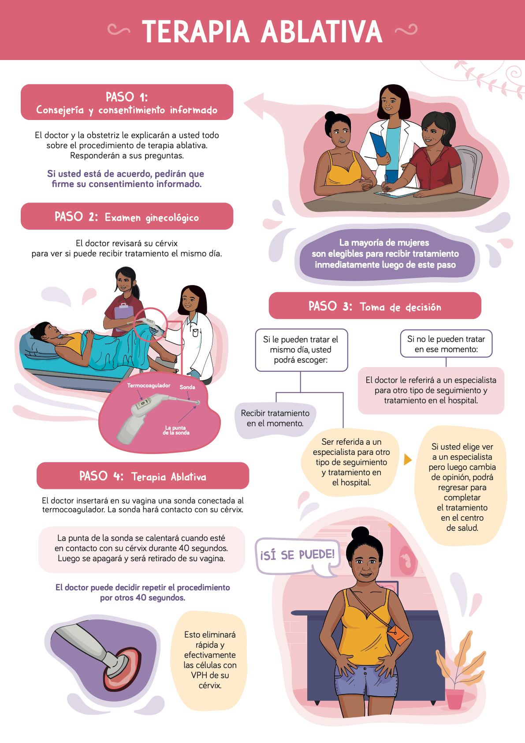
¿QUÉ PASA SI UNA MUJER SÍ
ES ELEGIBLE PARA EL PROCESO?
Podrá escoger si se realizará un tratamiento el mismo día (Terapia Ablativa).
Podrá escoger también ser referida al hospital para otro tipo de seguimiento y tratamiento.

Slide 9
1. Consejería y Consentimiento informado:
Consejería de resultados positivos de VPH+ que ya han recibido en sus EESS
Consentimiento informado
Consejería sobre el procedimiento de TVT y de terapia ablativa
  Explicar el
  consentimiento
  informado para que
  se le realice el
  procedimiento y este
  sea firmado.
  Se le entregan los
  resultados positivos
  a la paciente y se le
  explica lo que debe
  hacer.
  Explicar lo que es el
  triaje visual y la
  terapia ablativa.

Slide 10
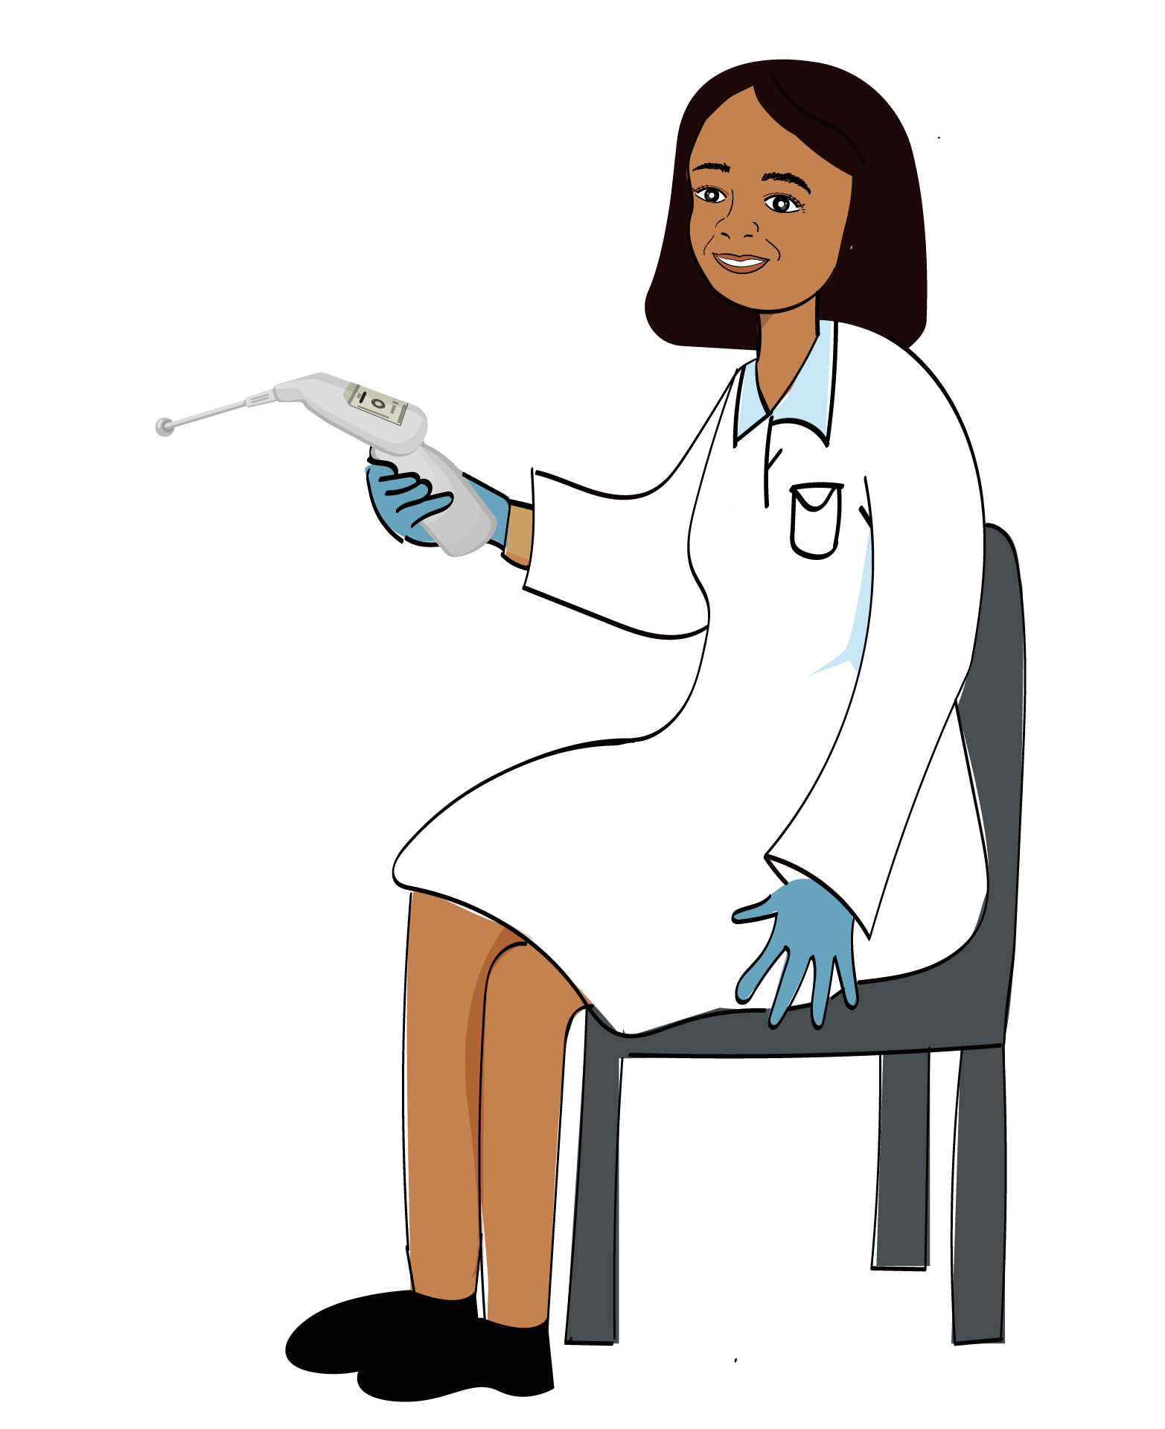
2. ¿En qué consiste la terapia ablativa con termocoagulación?
Utiliza calor para eliminar las células infectadas por el VPH
Esto evitará que progrese a una enfermedad más grave (pre-cáncer o cáncer).
Estamos tratando lesiones precancerosas
El tratamiento de cáncer invasor es completamente distinto.

Slide 11
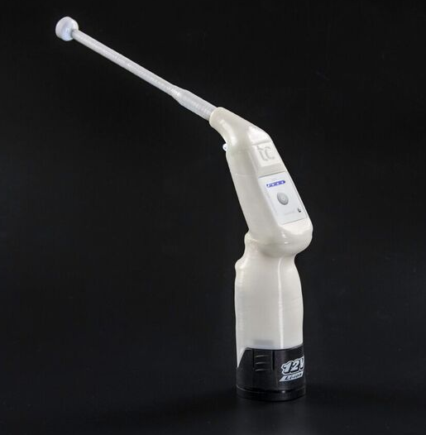
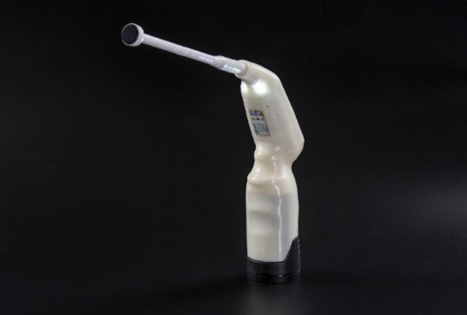
3. ¿Qué es y cómo funciona el termocoagulador?
Es un dispositivo coagulador térmico compacto, portátil, re utilizable.
Sirve para tratar lesiones del cuello uterino con altas temperaturas, mediante el contacto con una punta de sonda calentada eléctricamente.
Fuente: https://oncoprev.org/thermo/

Slide 12


Slide 13
4. Procedimiento del TVT
1
El doctor insertará en su vagina una sonda conectada al termocoagulador. La zona hará contacto con el cérvix.
2
La punta de la sonda se calentará cuando esté en contacto con su cérvix durante 40 segundos. Luego se apagará y será retirado de la vagina.
El doctor puede decidir repetir el procedimiento por otros 40 segundos.

Slide 14


5. Después del procedimiento del TVT
Las recomendaciones post-tratamiento para la paciente
Desinfección de las sondas antes de su uso para la siguiente paciente.

Slide 15

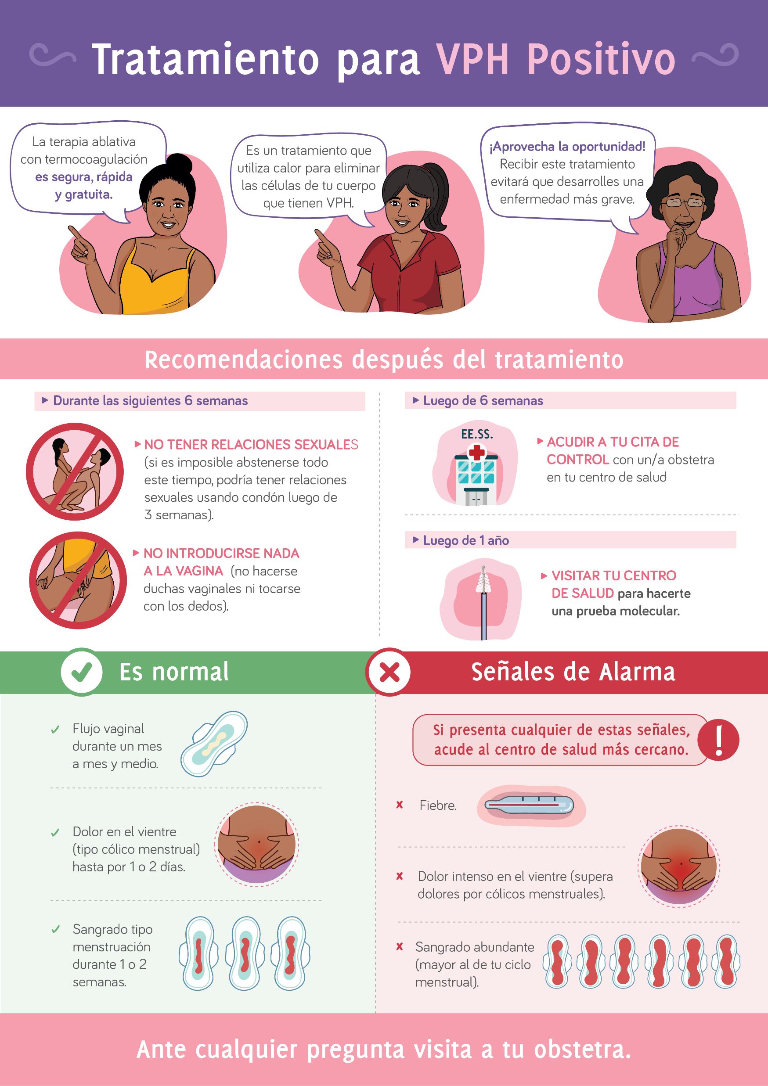
Las recomendaciones post-tratamiento para la paciente:

Slide 16
Las recomendaciones post-tratamiento para la paciente:

Slide 17
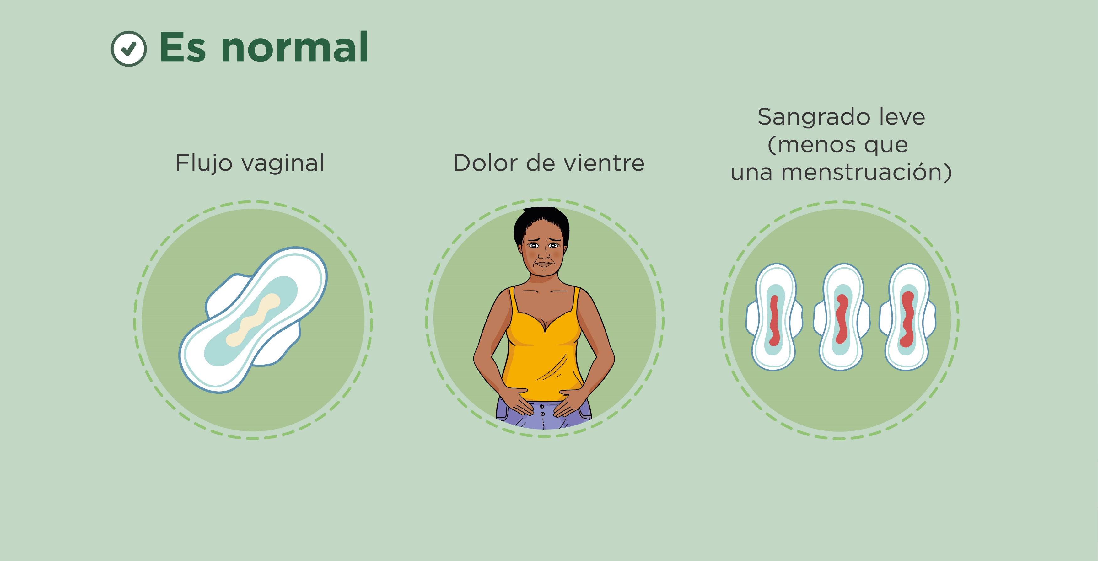

Slide 18
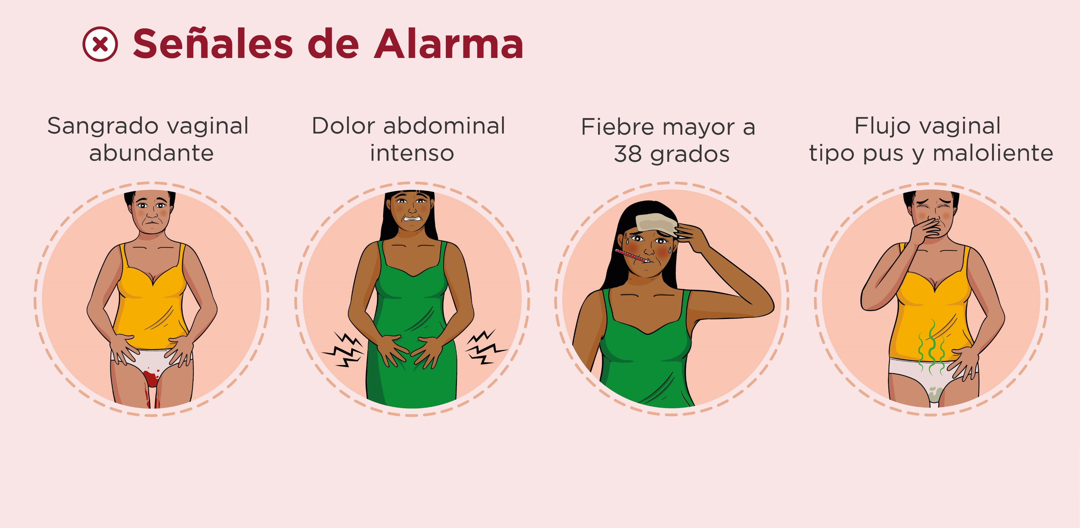

Slide 19
6. Beneficios
Puede tratarse todos los tipos de NIC.
El tratamiento es ambulatorio.
El tratamiento es poco doloroso, puede requerir anestesia.
Bien aceptado por el paciente y colposcopista
Es de corto tiempo, seguro, efectivo.
Menores efectos secundarios que otras opciones quirúrgicas.
1 año después de Terapia Ablativa
Hay menor riesgo de ser detectadas con VPH nuevamente (80 a 90% aproximadamente controlará el VPH)
Fuente: https://oncoprev.org/thermo/

Slide 20

7. Seguimiento
La obstetra las examina y si atienden a las pacientes tienen consultas adicionales.
Las mujeres vuelven al centro TVT-TA donde fueron tratadas
Algunas mujeres contactan a las obstetras antes de las 6 semanas por preocupación de los efectos del tratamiento.

Slide 21
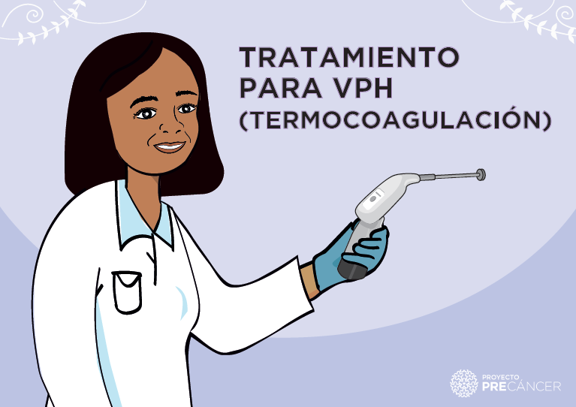
Material de apoyo:
Utilizar para explicar el contexto del tratamiento
Rotafolio 2

